Slide 1

Гимнастика, физические упражнения, ходьба должны прочно войти в повседневный быт каждого, кто хочет сохранить работоспособность, здоровье, полноценную и радостную жизнь.
Гиппократ.
Использование здоровьесберегающих технологий на уроках физической культуры.
(из опыта работы)
Подготовила: учитель физической культуры
МБОУ Зимовниковской СОШ №10
Медведева Светлана Викторовна
п. Зимовники
2026 г.

Slide 2
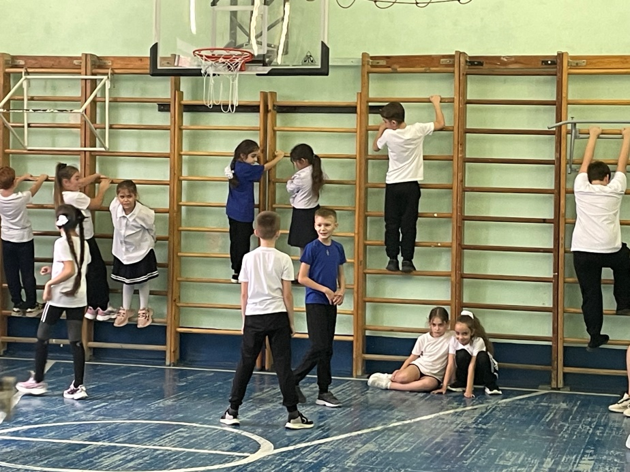
Многочисленные исследования последних лет показывают, что около 25 – 30% детей, приходящих в 1-е классы, имеют те или иные отклонения в состоянии здоровья. В настоящее время увеличена учебная нагрузка на функциональные возможности организма детей.
За период обучения в образовательной организации число здоровых детей уменьшается в 4 раза, число близоруких детей увеличивается с 1 класса к выпускным с 3,9% до 12,3%, с нервно-психическими расстройствами – с 5,6% до 16,4%, нарушениями осанки с 1,9% до 16,8%. Одна из самых частых патологий у обучающихся – нарушение остроты зрения. Охрана зрения обучающихся должна быть направлена не только на предупреждение близорукости, но и на сдерживание её прогрессирования.
Таким образом, перед нами стоит задача сохранения и укрепления здоровья обучающихся после поступления в образовательную организацию, когда возрастает и психологическая и физическая нагрузка на детский организм.
Забота о здоровье обучающихся-
обязанность каждой ОО, каждого учителя.
Учитель может сделать
для сохранения и укрепления
здоровья школьников
больше, чем врач!

Slide 3
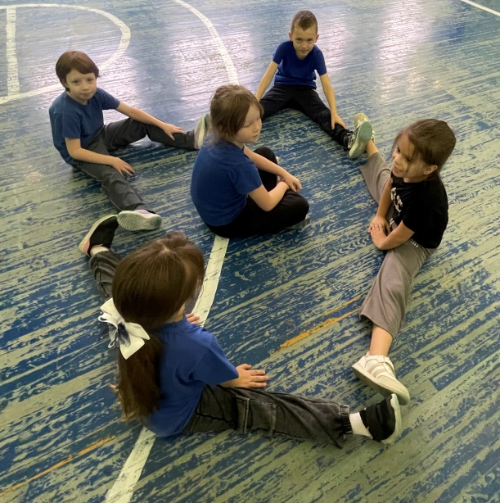
На уроках физической культуры здоровьесберегающие технологии – это основа основ. Деятельность учителя физической культуры по сохранению здоровья детей является одной из составляющих качества результата.
Целью своей деятельности считаю поиск наиболее оптимальных средств сохранения и укрепления здоровья учащихся, создание благоприятных условий для формирования у детей отношения к здоровому образу жизни. Это работа должна формировать из ребёнка личность, развитую всесторонне и гармонично.
Главная задача работы учителей физической культуры – обеспечить обучающемуся возможность сохранения и укрепления здоровья за период обучения в образовательной организации.
Данная задача решается через:
1) совершенствование методики проведения урока;
2) индивидуальную работу со слабоуспевающими и физически
развитыми обучающимися;
3) коррекцию занятий обучающихся на основе диагностики развития,
способностей и природных задатков;
4) учет возрастных индивидуальных особенностей;
5) мотивацию обучающихся к учению.
Основными направлениями я выбрала следующее:
укрепление дисциплины и привитие сознательного отношения к занятиям физической культурой и спортом;
повышение общего среднего уровня физической подготовки обучающихся;
стимулирование участия детей в соревнованиях по различным видам спорта;
научить детей использовать полученные знания в повседневной жизни;
формировать ценностное отношение к своему здоровью;
формировать потребность в здоровом образе жизни.

Slide 4
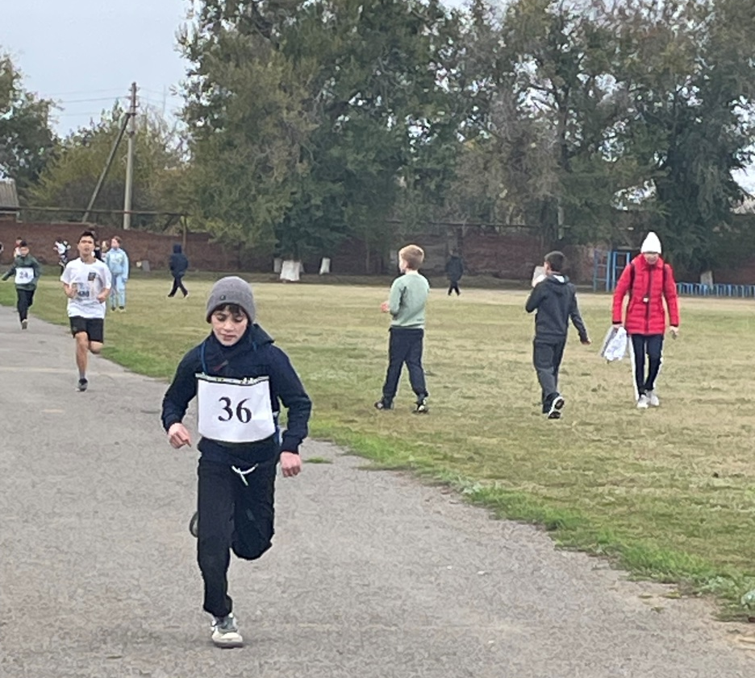
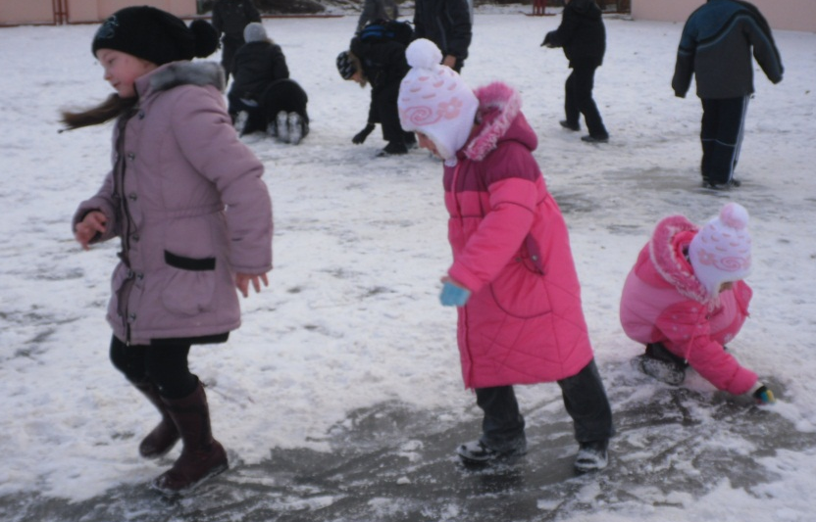
Условия реализации здоровьесбережения:
С ранней весны, до поздней осени, а также и зимой занятия по возможности провожу на свежем воздухе. Все уроки должны иметь высокую моторную плотность.

Slide 5
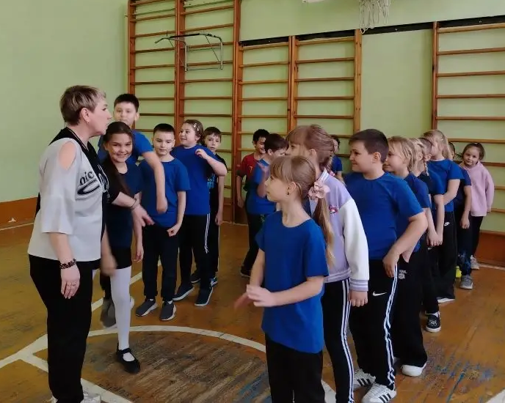
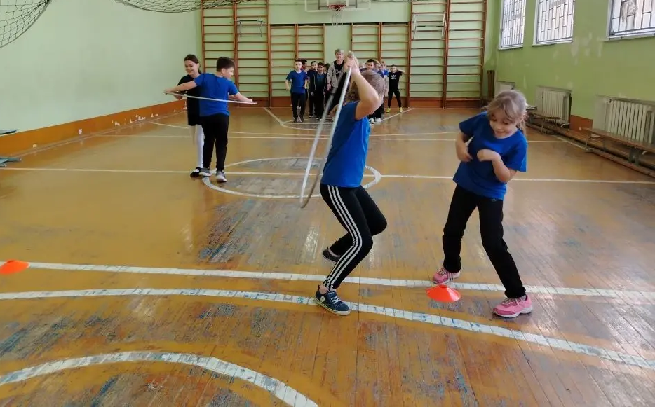
Условия реализации здоровьесбережения:
На уроках использую фронтальные и групповые формы.
Материал урока располагаю в строгой логической последовательности от простого к сложному: эстафета сменяется ведением баскетбольного мяча, имитационные упражнения – ходьба «гусиным шагом», прыжковый бег – передачей мяча в парах.

Slide 6
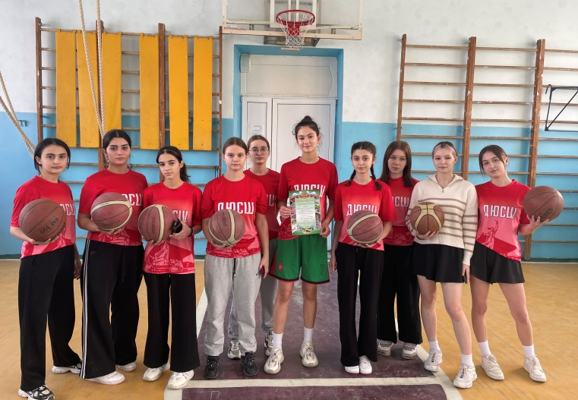
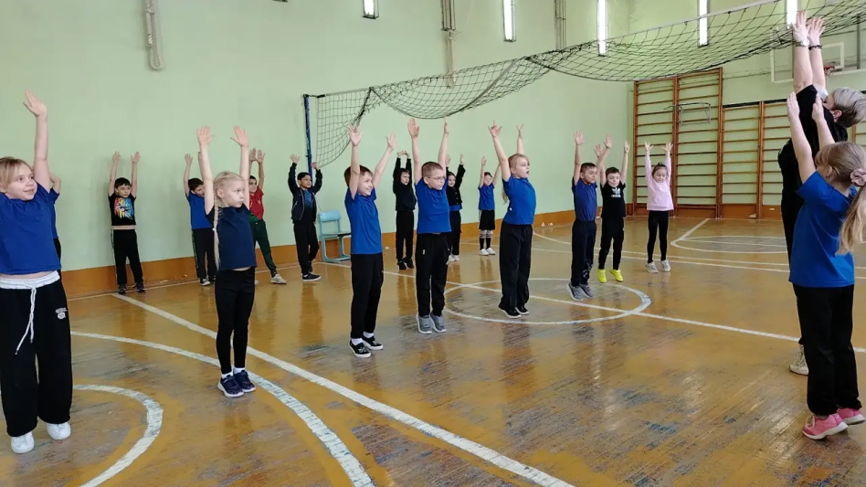
Условия реализации здоровьесбережения:
Использую различные варианты подвижных игр, основанные на соревновательных элементах, всевозможные игровые эстафеты с предметами. Применяю мелкий спортивный инвентарь: кегли, теннисные и набивные мячи, скакалки.
Самостоятельная деятельность обучающихся, внесение в напряженную работу элементов игры, необходимого отвлечения, переключения, успокоения, временного отдыха для регулирования дыхательной и сердечно-сосудистой функций организма – все это создает ситуацию успеха, вселяя в ребят уверенность в своих силах.

Slide 7
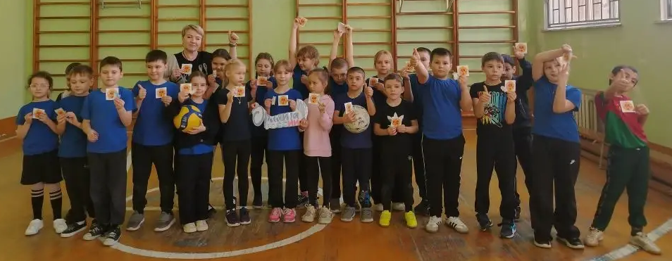
Условия реализации здоровьесбережения:
В организации соблюдаются санитарно-гигиенические условия обучения, нормируются учебная нагрузка и режим занятий, используются здоровьесберегающие технологии с учетом возрастных и индивидуальных особенностей ребенка;
создан благоприятный эмоциональный и психологический климат, а также всеми средствами формируются потребности в ЗОЖ у детей, педагогов и родителей.
Исходная позиция – каждый обучающийся индивидуальность. Обучающийся - субъект своего образования.

Slide 8
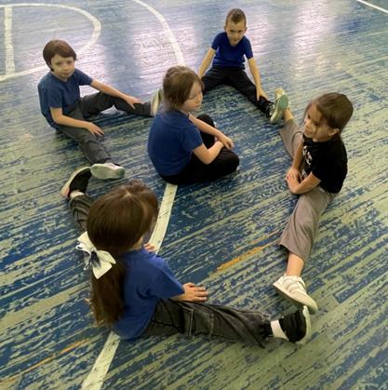
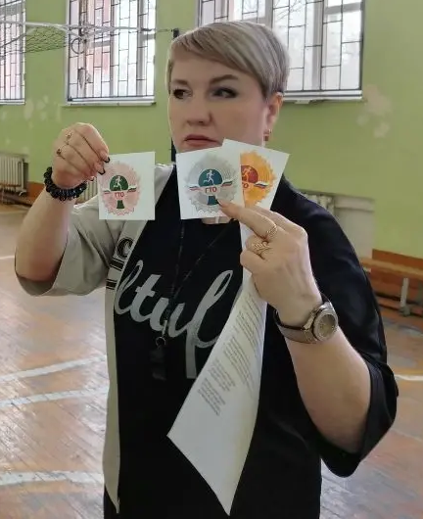

Условия реализации здоровьесбережения:
Элементы физической культуры помимо самого урока физкультуры использую на других занятиях и переменах: физкультминутки, физкультпаузы, физкультурно-массовые и спортивные мероприятия, внеклассная работа.

Slide 9







Мониторинг состояния физической подготовленности обучающихся

Slide 10
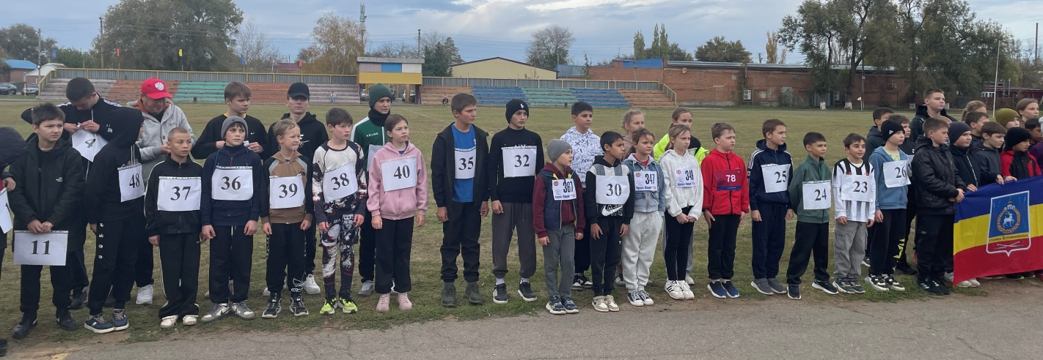
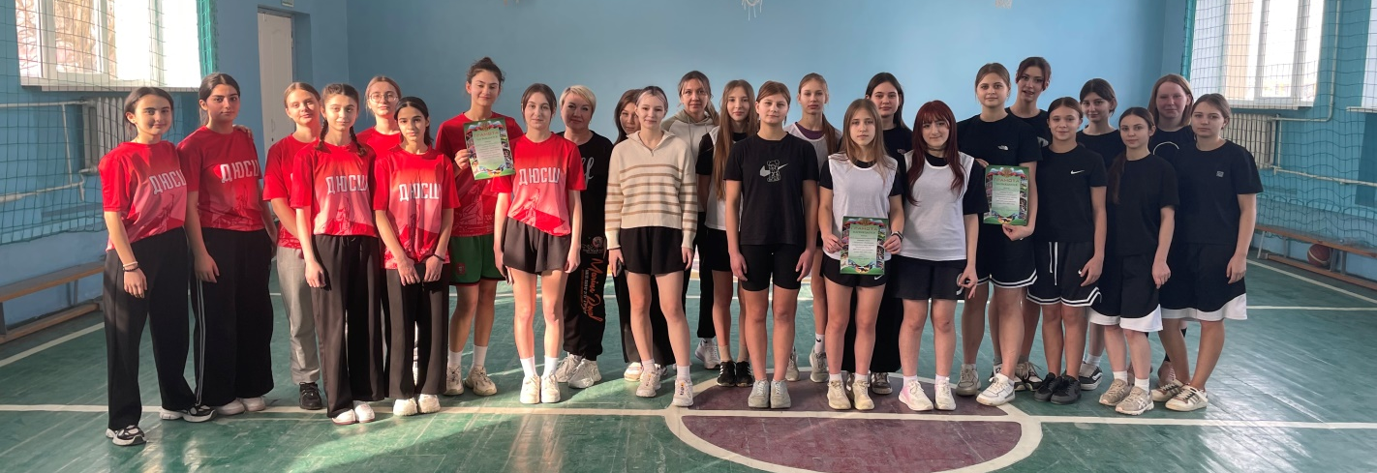
Результативность
Повышение успеваемости по предмету.
Рост физической подготовленности.
Мотивация к соблюдению здорового образа жизни.
Повышение динамики состояния здоровья учащихся.

Slide 11
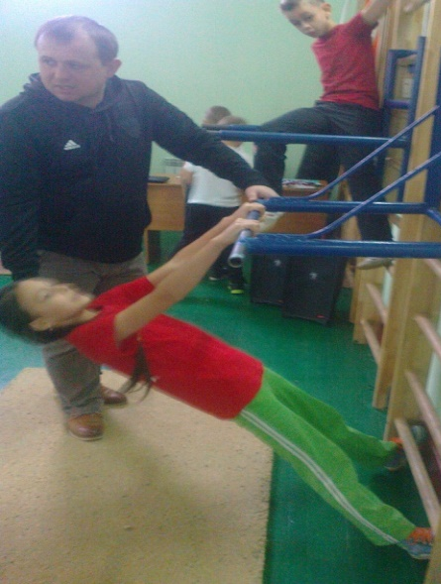
Дифференцированный и индивидуальный подход к обучащимся позволяет создать ситуацию успеха для ребят с разными физическими возможностями. В результате осуществления связи обучения с практикой посредством организации самостоятельной творческой деятельности обучающихся в урочное и внеурочное время, за период 2025-2026 учебного года были достигнуты следующие результаты:
- военно-патриотическая игра «Зарница 2.0» – 1 место (среднее звено) и 7 место в зональных соревнованиях;
- Участие в легкоатлетических соревнованиях;
- Соревнования по баскетболу (мальчики – 1 место, девочки – 3 место) 7-8 классы;
- обучающиеся 1-3, 5-6 классов участвовали в сдаче ГТО.

Slide 12
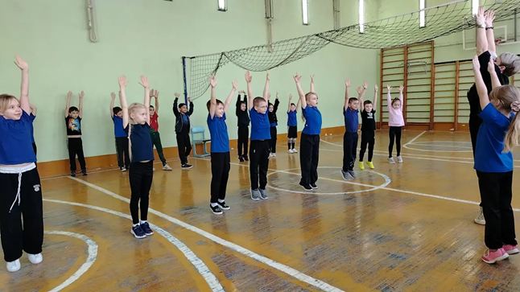
«Забота о здоровье – это важнейший труд воспитателя. От жизнерадостности, бодрости детей зависит их духовная жизнь, мировоззрение, умственное развитие, прочность знаний и вера в свои силы»
В.А.Сухомлинский
Здоровьесберегающие
технологии должны, несомненно,
использоваться в процессе
оздоровления обучающихся.
Спасибо за внимание!!!

